Slide 1
Социальный проект «Книга для слепых и слабовидящих детей» в студии изобразительного искусства
Муниципальное бюджетное учреждение
Дополнительного образования
«Дворец детского (юношеского) творчества имени В.П. Чкалова»
Автор: Басова Ольга Николаевна
Педагог дополнительного образования ИЗО-студии
ДДТ им. В.П. Чкалова

Slide 2
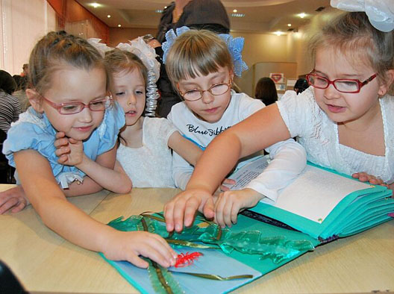
Актуальность
В окружающем нас мире много интересного. Человек ищет разную занимательную информацию, занятия, но часто не задумывается о том, что рядом: в его городе, на его улице, в его доме живут люди, казалось бы, такие же, но дано им природой или обстоятельствами меньше возможностей воспринимать этот мир полноценно, люди, которые не могут видеть мир как другие. Для помощи людям с особенностями зрения был создан проект тактильной книги, которую в силах сделать любой желающий, а на учебных занятиях в ИЗО-студии можно совместить обучение с пользой для других.

Slide 3
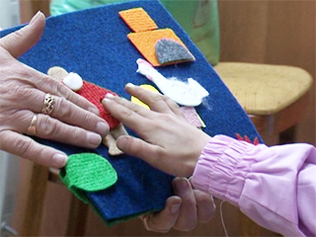
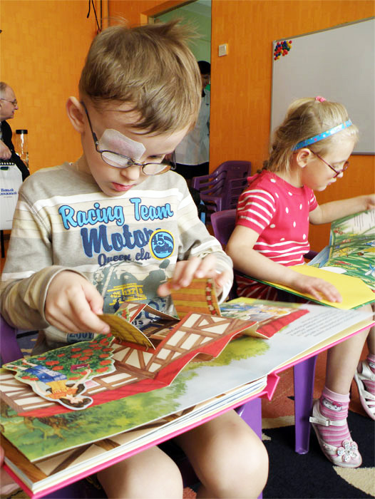
Создать среду для творчества – это очень важно для эстетического и этического аспекта развития личности, но еще важно и социально активировать, показать, что через творчество можно не только выразить красоту, но и принести пользу другим.

Slide 4
Цель: создание учащимися ИЗО-студии и педагогом книги с объемно-графическими изображениями животных для слепых и слабовидящих детей.
Задачи: Повышение уровня социальной активности учащихся. Освоение нового материала программы. Освоение новой технологии изготовления холодного фарфора. Создание методического материала. Освоение азбуки для слепых с использованием в работе.

Slide 5
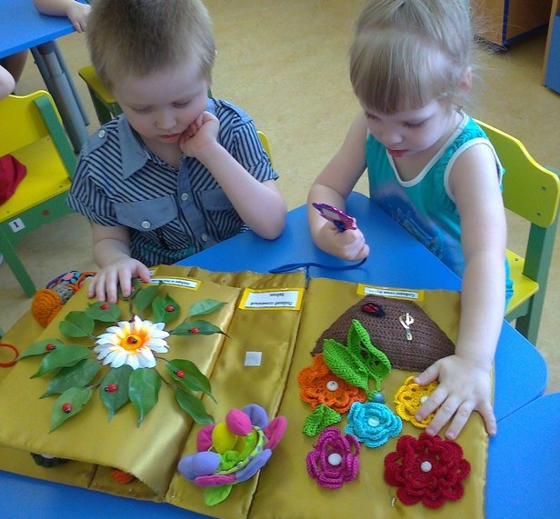
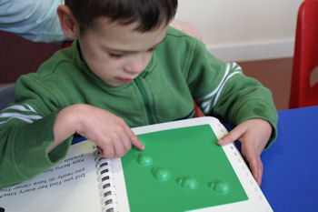
Поиск идей для работы.
Изучение опыта.

Slide 6
Концепция работы
Использование объемно-графического изображения животных с помощью рельефного контура и барельефа, а также использование азбуки Брайля для создания на уроках в ИЗО-студии тактильной «Книги о животных» для слепых и слабовидящих детей.

Slide 7
Этапы работы.
Подбор материала по проекту для учащихся.
Беседа о книгах для слепых и слабовидящих детей.
Эскизный этап работы. Рисунок животного.
Рельефно-графический контурный рисунок.
Изготовление массы для лепки в технике холодного фарфора.
Создание барельефа.
Работа с барельефом в цвете.
Работа с азбукой Брайля.
Изготовление страниц для книги.

Slide 8
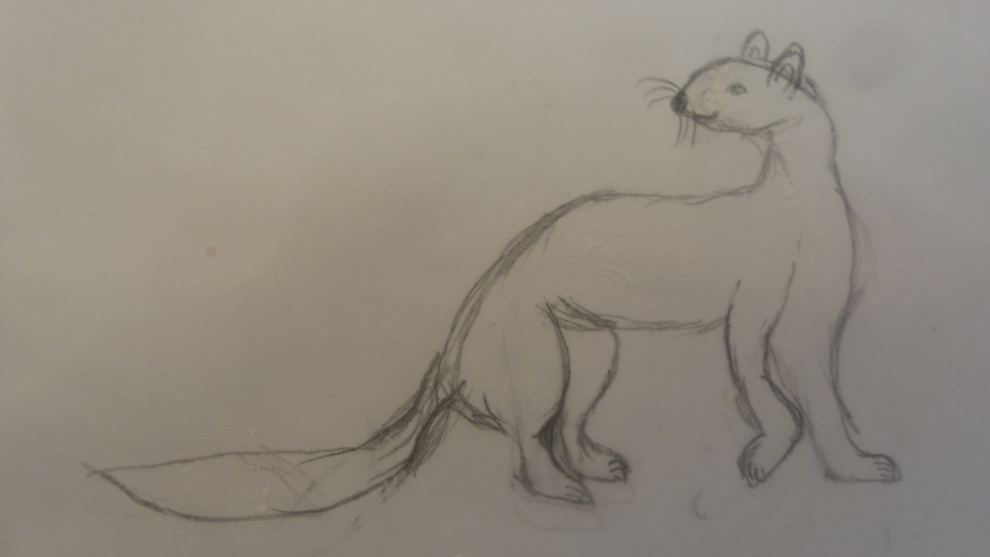
Эскизный этап работы

Slide 9
Работа с азбукой Брайля

Slide 10
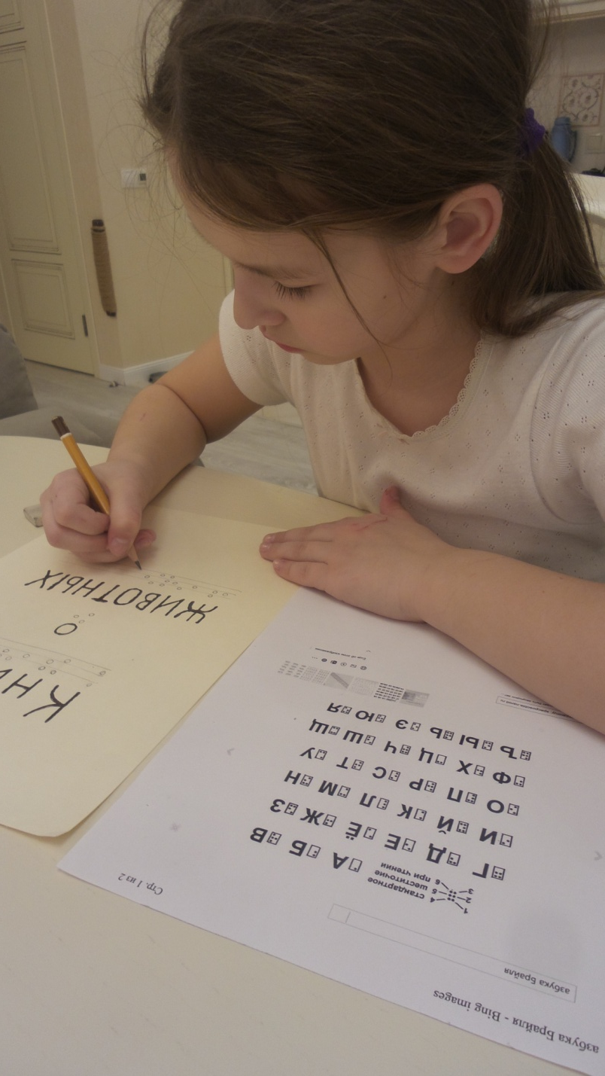
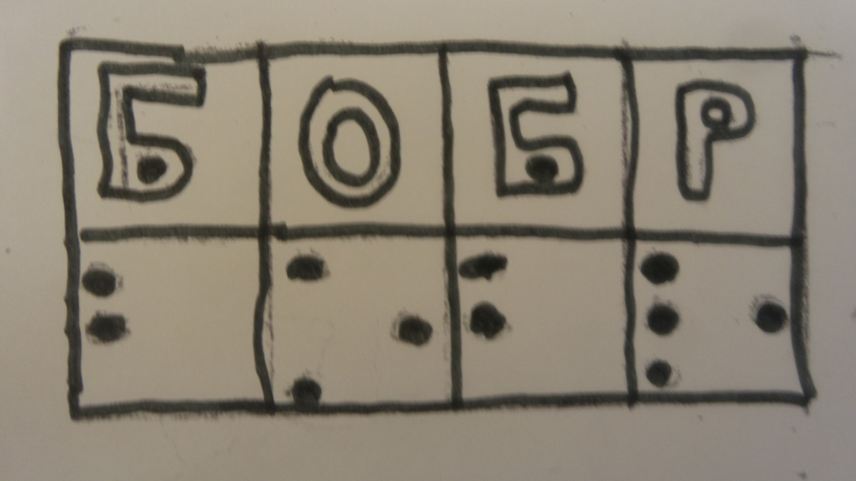

Slide 11
Изготовление барельефа. Замес и разминание массы.

Slide 12
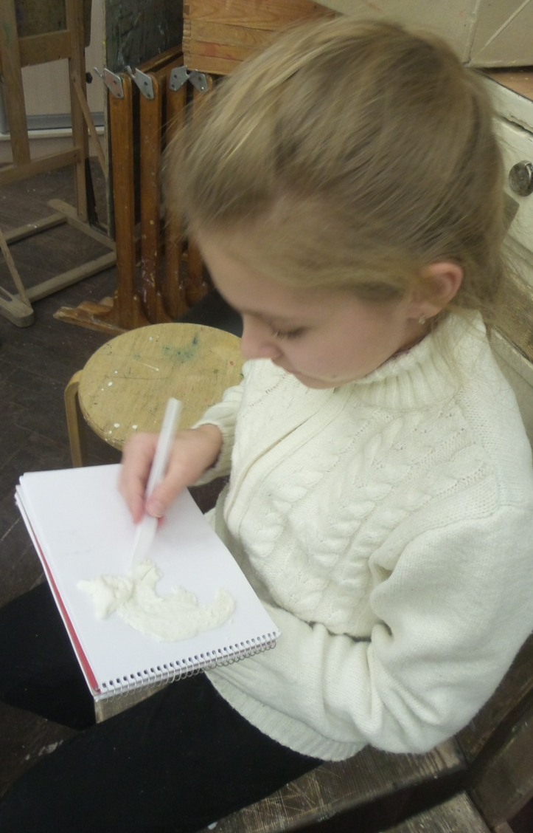
Изготовление барельефа

Slide 13
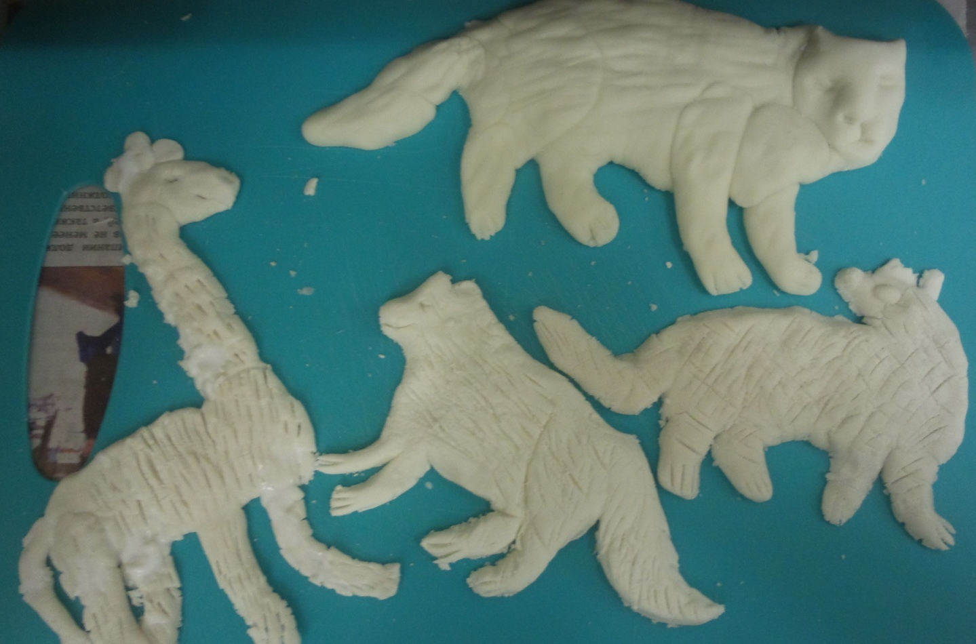
Барельеф. Просушивание.

Slide 14
Изготовление страниц

Slide 15
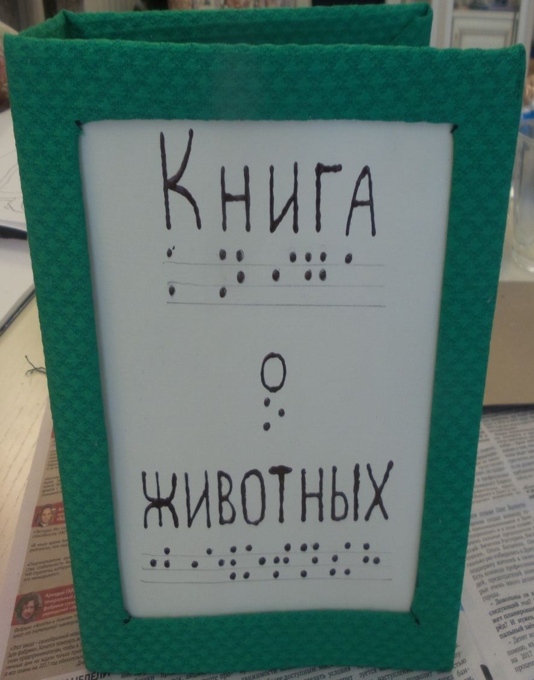
Вариант обложки

Slide 16
Выводы
Много задач было в этом проекте, и все они осуществились, но самое главное – это неравнодушное отношение учащихся к проблемам других людей. Социальная активность была на первом месте. Можно использовать эту работу, как методическую рекомендацию для занятий в студиях изобразительного искусства и не только. Давай вместе делать этот мир лучше и дружелюбней.

